Slide 1



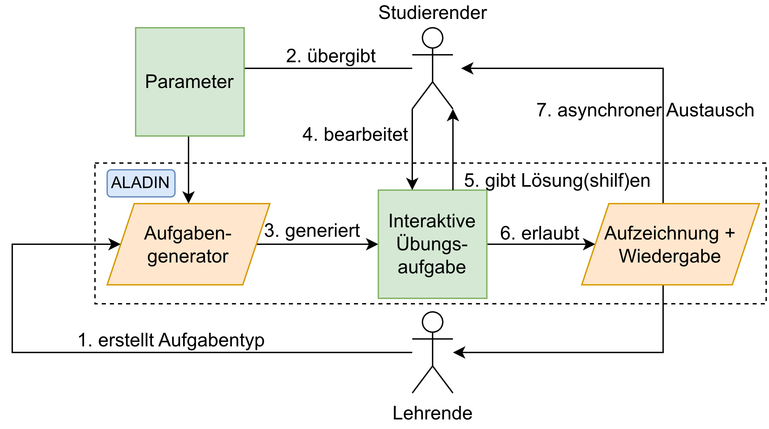
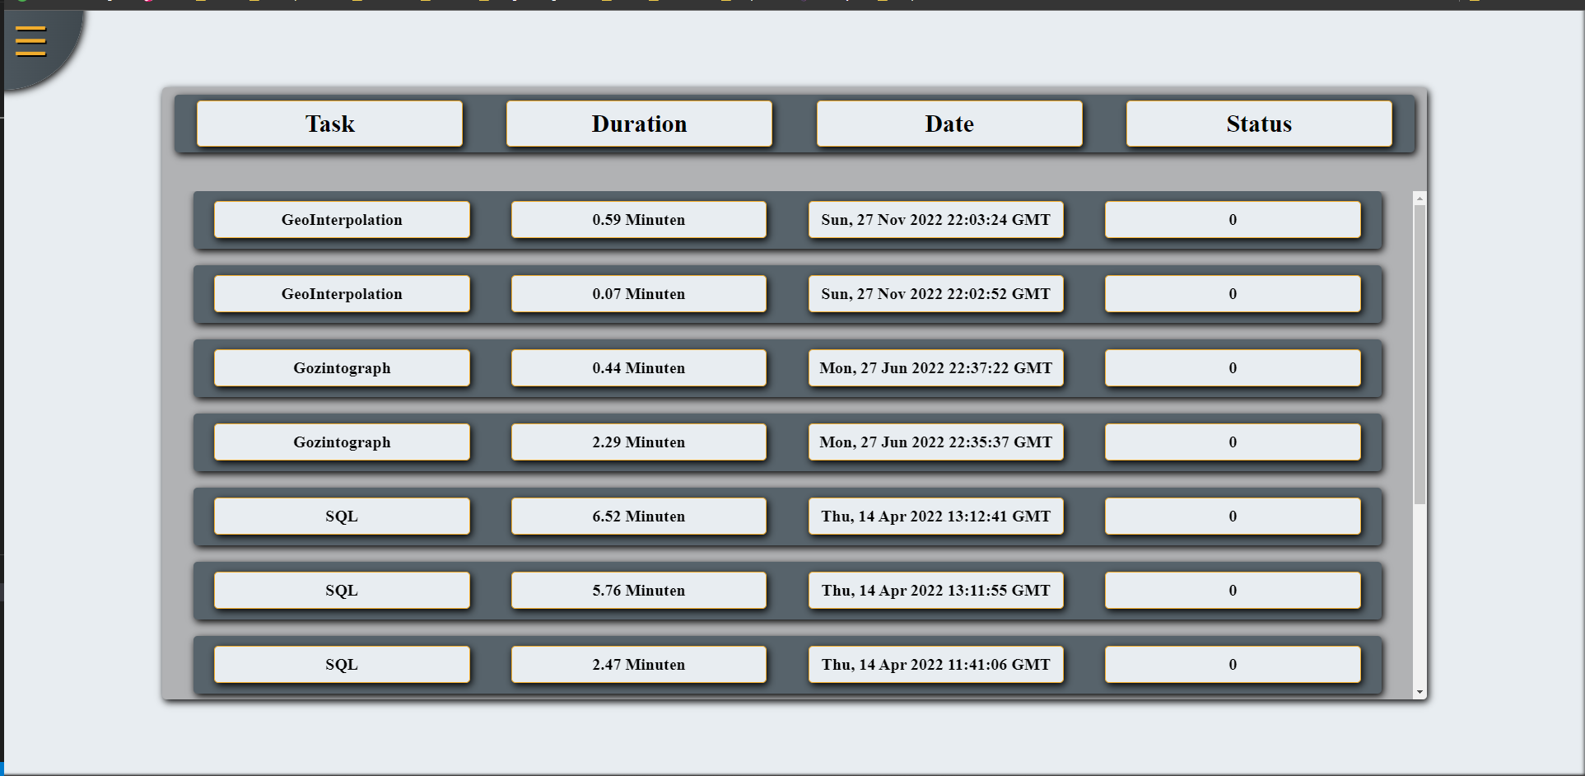
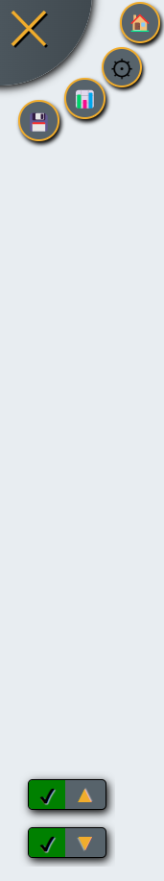
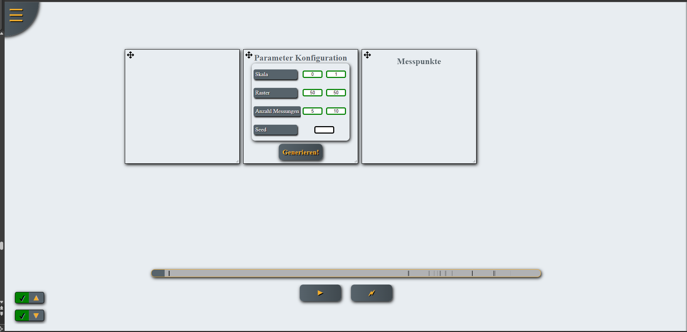
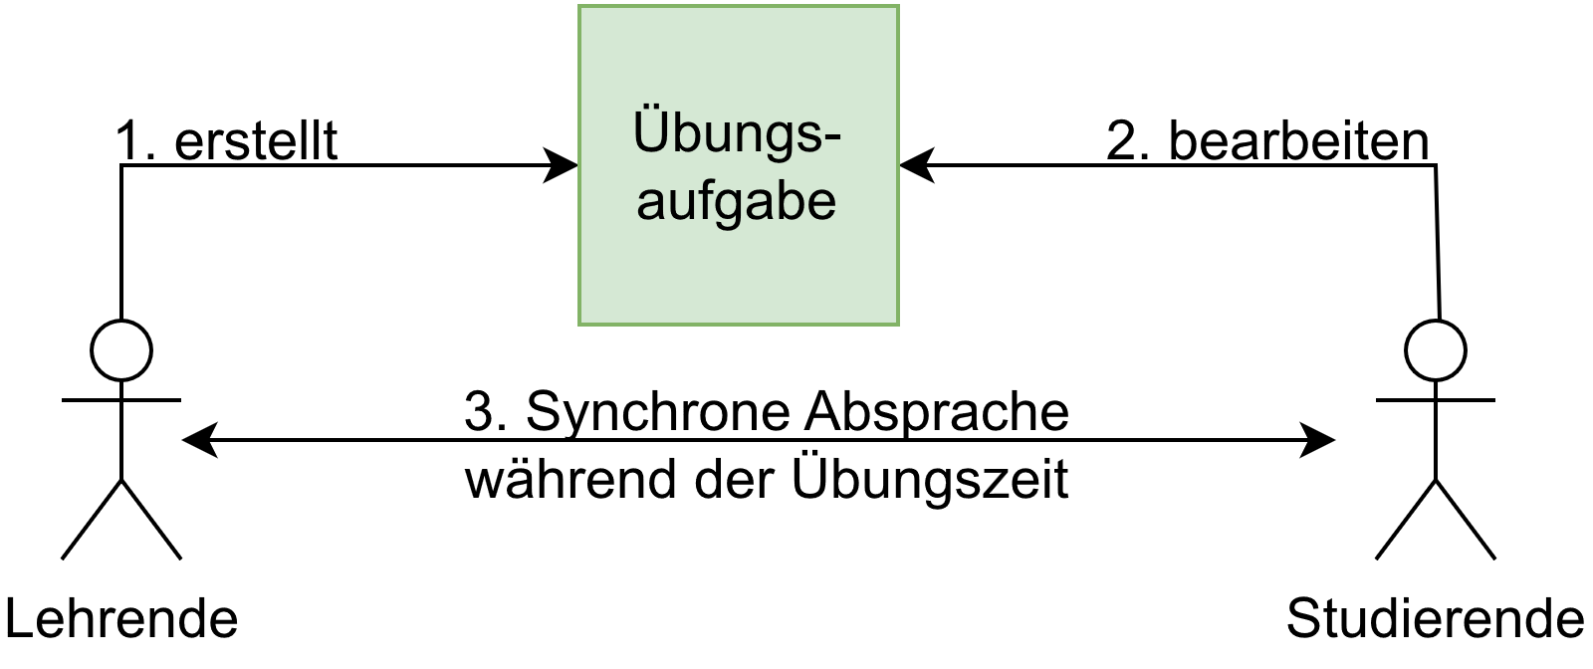
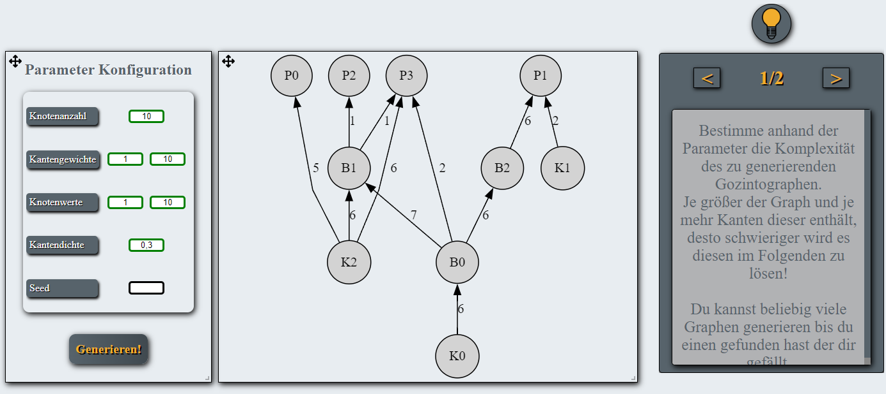
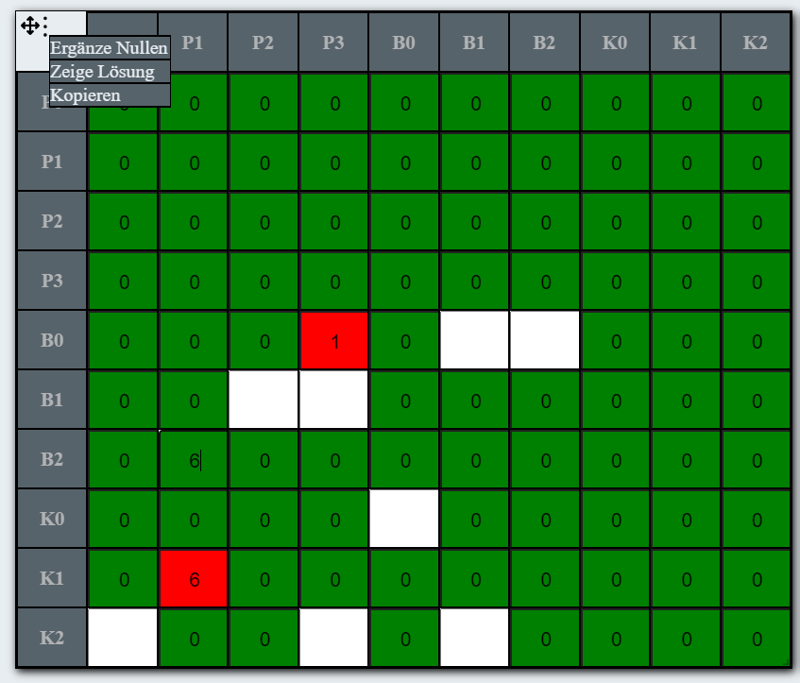
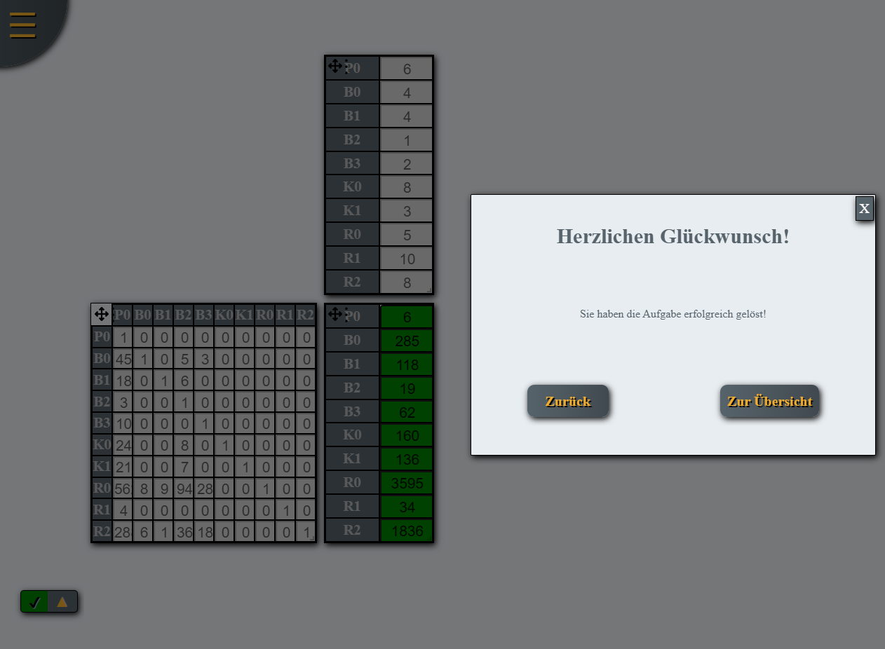

Fakultät
Informatik/Mathematik
ALADIN
Generator für Aufgaben und Lösung(shilf)en aus der Informatik und angrenzenden Disziplinen
Einführung
Motivation
ALADIN (Generator für Aufgaben und Lösung-(shilf)en aus der Informatik und angrenzenden Disziplinen) ist eine Lernplattform
zur deklarativen Modellierung von Aufgabentypen,
zur automatischen Generierung von Aufgaben und Lösung(shilf)en,
zur interaktiven Bearbeitung von individualisierten Übungsaufgaben,
zum asynchronen Austausch und Nachvollziehen von Lösungsversuchen.
Kaum unbekannte Aufgaben zum selbständigen Üben
Keine motivierenden Impulse für Lernprozesse
Keine orts- und zeitflexible Lehre
Keine Individualisierung der Aufgaben hinsichtlich Schwierigkeitsgrad und Umfang
Hoher Aufwand:
bei der Erstellung neuer Aufgaben(typen)
bei der Korrektur von
Übungen
Praktika
Prüfungen
bei der Erstellung von Lösungshilfen
Lehrszenarien
ALADIN Funktionalität
1. Record
2. Redirect
Abbildung 3: 4R-Prinzip
Abbildung 1: Lehre mit ALADIN
Abbildung 4: Lehre ohne ALADIN
3. Replay
4. Resume
Informatik | Wirtschafts-informatik | Geo-informatik | Betriebs-wirtschaft | Chemie
- SQL-Abfragen - Graph Algorithmen | - Stücklisten- auflösung - Modellierung | - Interpolations- verfahren | - Terminierung - Gantt- Diagramm | - Reaktions- gleichungen - IUPAC-Nomen- klatur
Abbildung 2: Lehre ohne ALADIN
Abbildung 3: 4R-Prinzip
Exemplarische Aufgabenbearbeitung
1. Parametrisierung
2. Begutachtung
(Optional) Nutzerhinweise
(Optional) Lösungshilfen
3. Bearbeitung
4. Erfolg!
Tabelle 1: ALADIN-Aufgabentypen
Abbildung 5: Parametrisierung und Nutzerhinweise
Abbildung 5: Aufgabenbearbeitung
Abbildung 6: Erfolgreiche Bearbeitung
Projektleiter
Prof. Dr. Torsten Munkelt
HTW Dresden
torsten.munkelt@htw-dresden.de
Projektmitarbeiter
M. Sc. Paul Christ
HTW Dresden
paul.christ@htw-dresden.de
Diese Maßnahme wird mitfinanziert durch Steuermittel auf der Grundlage des von den Abgeordneten des Sächsischen Landtages beschlossenen Haushaltes.

